Slide 1
Online 기반 Random forest 알고리즘
20510082 전우진
20510083 한재웅

Slide 2
CONTENTS
01
02
03
데이터
실험
평가

Slide 3
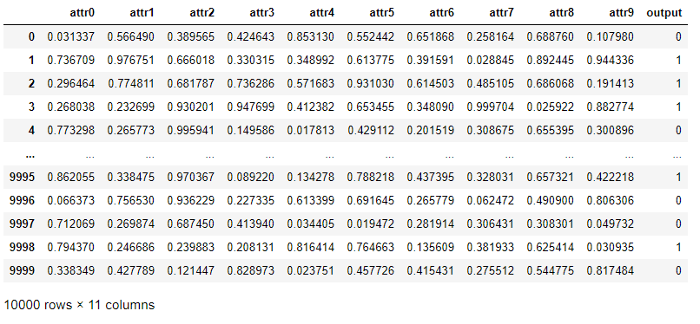
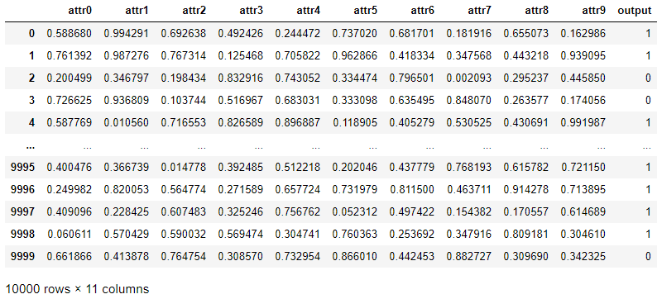
01.
데이터
Rotating Hyperplane dataset 사용
Gradual concept drift가 일어나는 parameter를 조절해서 만든 가상의 데이터셋
DataSet | 차원 | observation | output class | proportion (1:0) | K
1 | 10 | 10,000 | 2 | 5027:4974 | 2
2 | 10 | 10,000 | 2 | 5017:4983 | 5
K: corresponding weight가 drift 될 차원의 수
Hyperplane 3
Hyperplane 6

Slide 4
02.
실험
설계
Online random forest algorithm
데이터셋을 training과 testing dataset으로 분리
Incremental Tree Building을 통해 adaptive learning이 될 수 있도록 적용시킴
RF Classifier에는 online learning method를 지원하지 않음
Parmeter 중 하나인 warm_start를 True로 둠으로써 최대한 비슷한 효과를 가져오도록 함
Online Bootstrap Aggregation을 통해 무작위 표본을 추출하고 training dataset을 훈련시키고 testing dataset을 통해 정확도 및 오류율을 추정함
Tree discarding을 통해 정확도가 높게 나타나는 구간을 확인하는 앙상블 구조조정의 형태를 최종적으로 거치게 됨

Slide 5
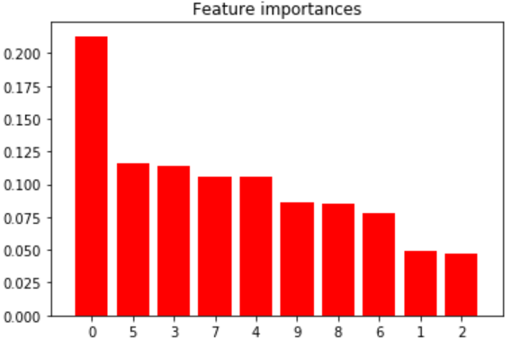
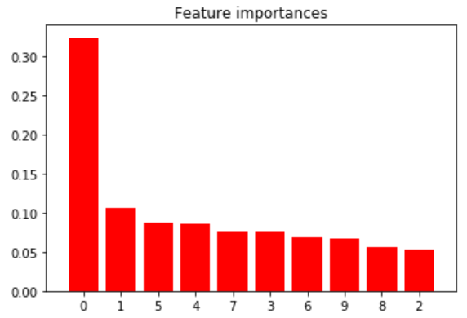
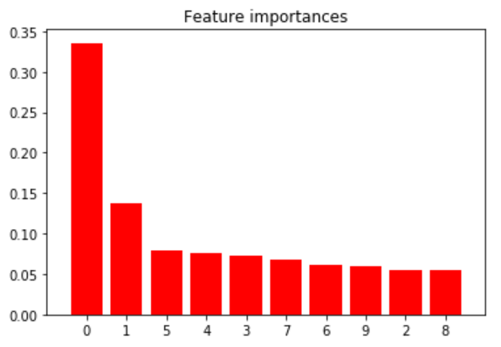
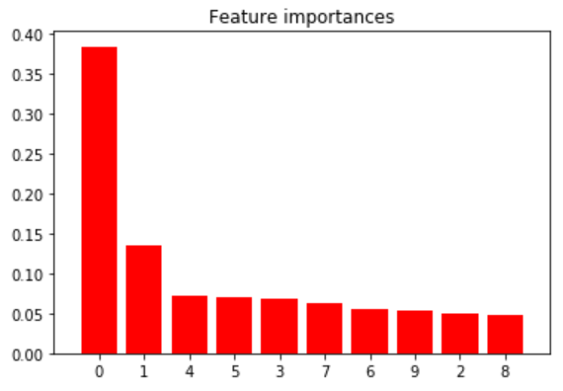
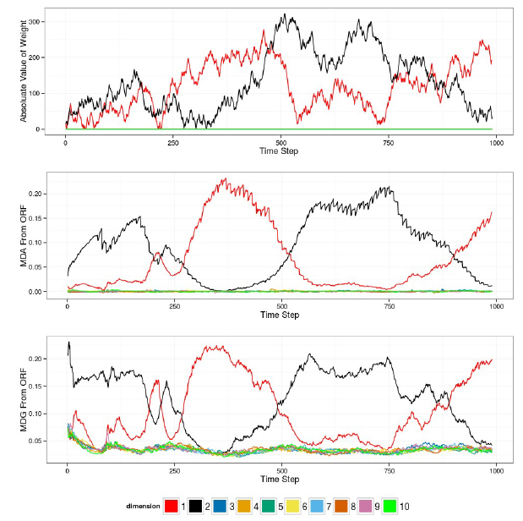
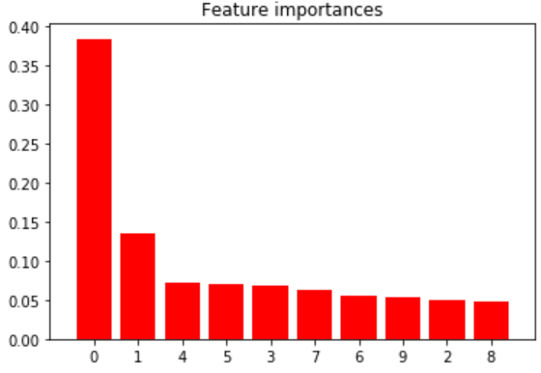
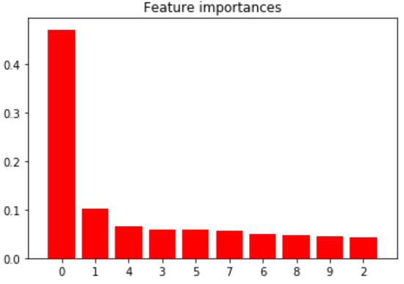
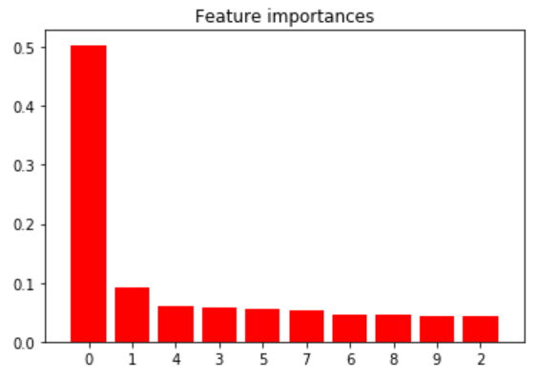
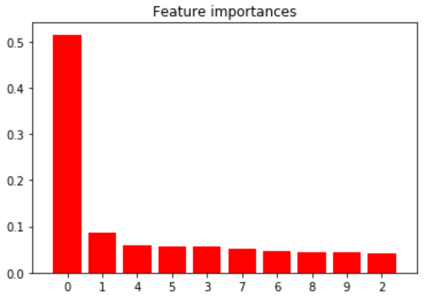
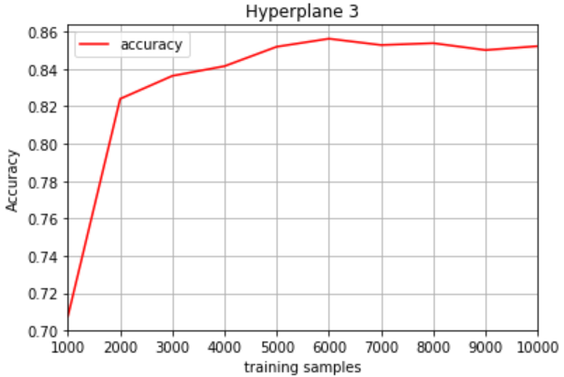
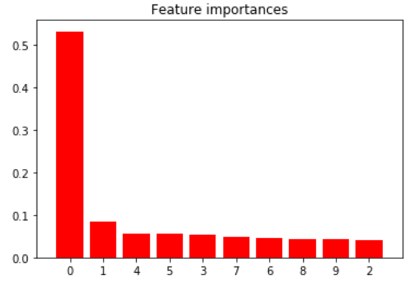
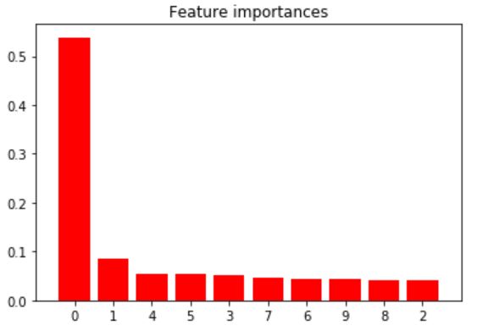
02.
실험
결과
Hyperplane 3 (N: 10000, 1000개씩 분할 및 n_estimator +10)
정확도 84.58%
Gradual concept drift가 일어나는 변수에 대한 Feature importance가 높다는 것을 확인함

Slide 6
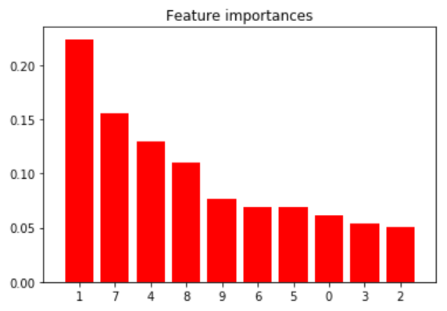
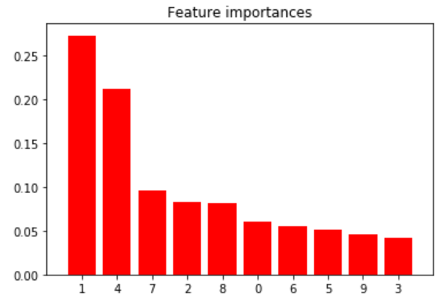
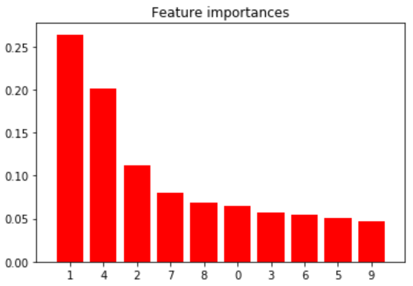
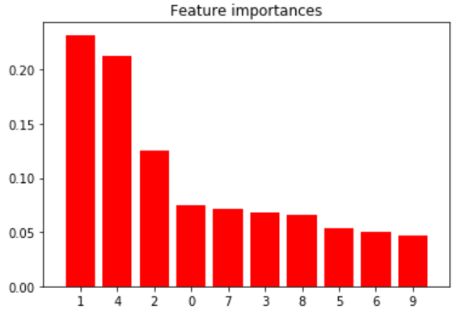
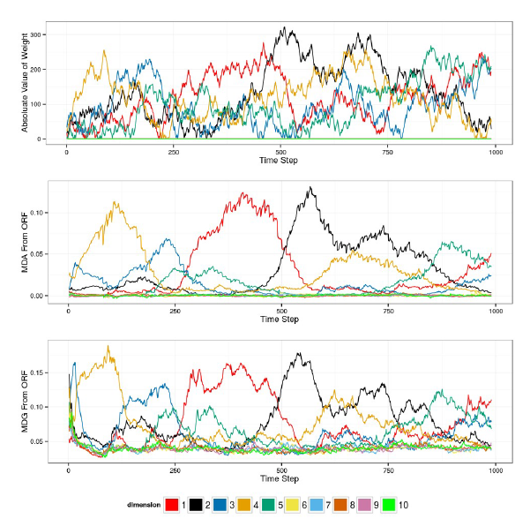
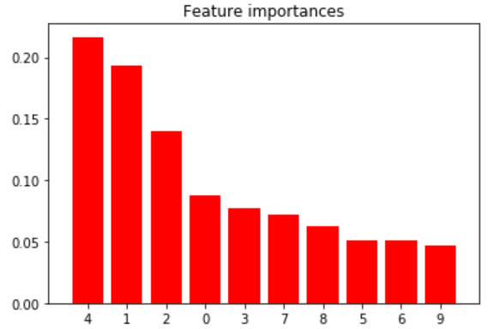
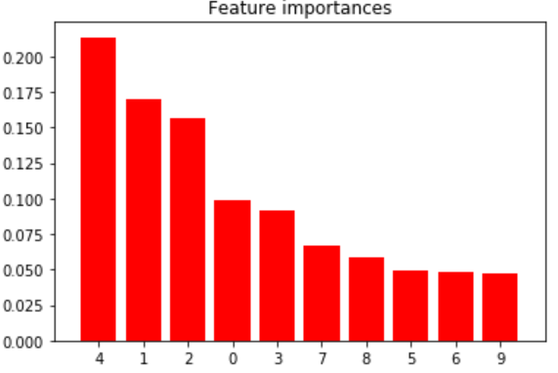
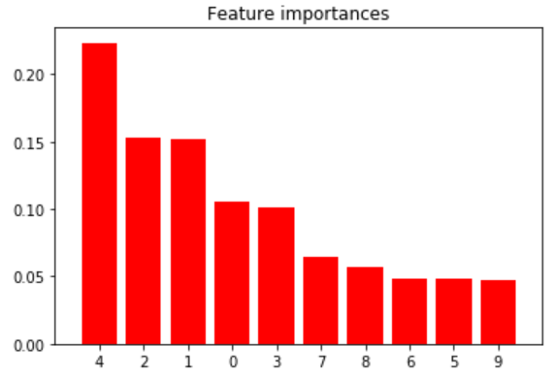
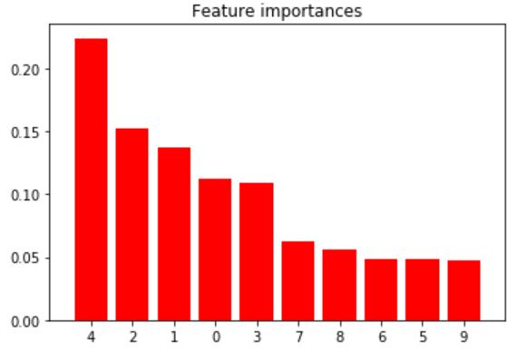
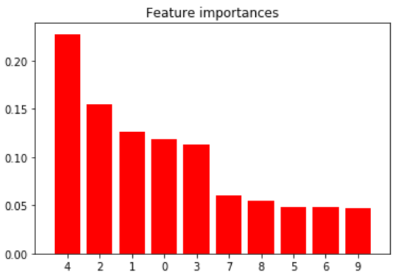
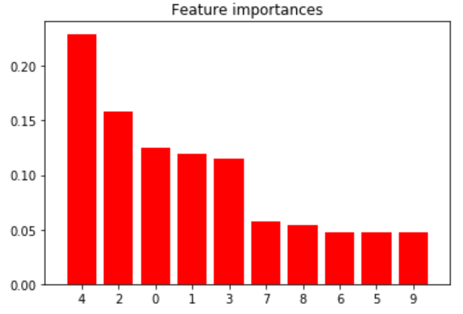
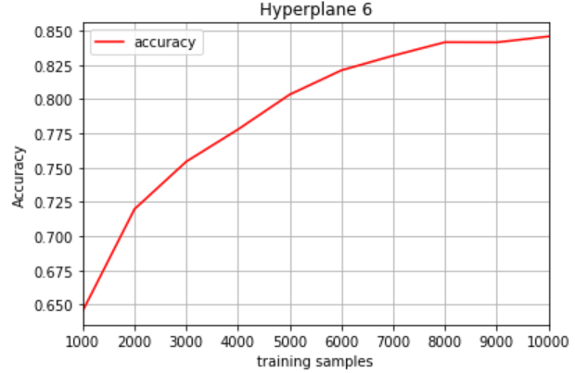
02.
실험
결과
Hyperplane 6 (N: 10000, 1000개씩 분할 및 n_estimator +10)
정확도 85.22%
Gradual concept drift가 일어나는 변수에 대한 Feature importance가 높다는 것을 확인함

Slide 7
03.
평가
결과
Concept Drift data를 사용한 해당 논문에서의 결과에서 나타난 gradual concept drift를 확인함
해당 논문에서 concept drift가 일어난 변수들의 움직임과 feature importance에서 중요한 변수로 나타난 것과 일치함
Hyperplane 3: 변수 1, 2
Hyperplane 6: 변수 1, 2, 3, 4, 5
1000개씩 training을 시키면서 n_estimator의 개수를 조금씩 증가시키면서 정확도가 개선되는 모습을 확인함
평가 방법
Hyperplane 3 Accuracy: 84.58%
Hyperplane 6 Accuracy: 85.22%
한계점
기존에 계획했던 online 학습방식의 random forest의 구현을 하지 못함
논문에서 online random forest의 특징 중 하나로 주장했던 tree discarding을 적용하지 못함
Online random forest 적합한 데이터를 찾기 어려워서 다양한 데이터에 적용시키지 못함

Slide 8
Thank you

